Slide 1
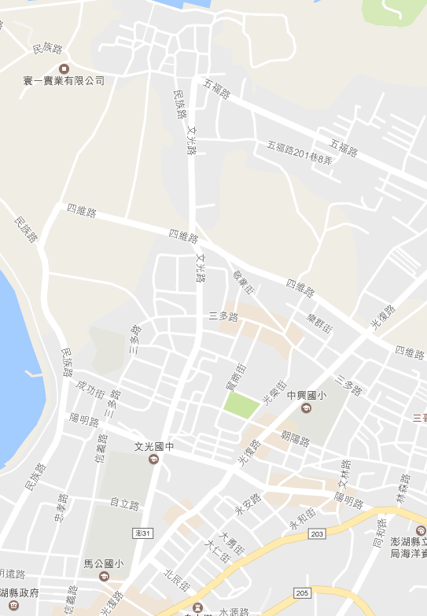






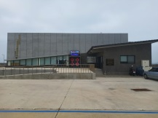

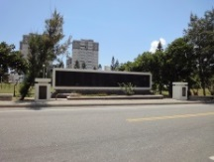





澎湖縣馬公市重光里簡易疏散避難圖
防 災 資 訊 表
重光里基本資料
總人口數：1687人
災害通報單位(人員)
1.澎湖縣災害應變中心 電話:06-9277619 2.馬公市災害應變中心 電話:06-9272173 3.重光里里長-陳天成 電話:0920-222-492 電話:06-9264590 4.光明派出所 電話:06-9272542 5.馬公消防分隊 電話:06-9272137
避難原則
水災:遠離低窪地區或前往避難收容場所。 地震:前往開放空間或避難收容場所。 海嘯:遠離沿海低窪地區，前往就近高地避難。
避難收容處所
地點:重光里集會所活動中心 適合災害類別:水災、地震 樓層:1層樓 面積:290平方公尺 臨時收容:72人 中長期收容:48人 地址:馬公市重光里52號 電話:06-9273102
地點:消防局周遭公園暨空地 適合災害類別:海嘯 面積:1000平方公尺 臨時收容:250人
馬公市公所112年03月製作
重光里集會所活動中心(水災、地震)
澎湖縣政府消防局
重光里
春暉園
消防局周遭公園暨空地
(海嘯)
火燒坪公園
光榮公園
千禧公園
光明派出所
圖例 | 標示 | 設施
 | 疏散避難方向 | 室內避難收容處所 | 公園 | 醫療單位
 | 易淹水地區 | 室外避難處所 | 警察單位
 | 持續觀察地區 | 直升機起降點 | 消防單位

